Slide 1
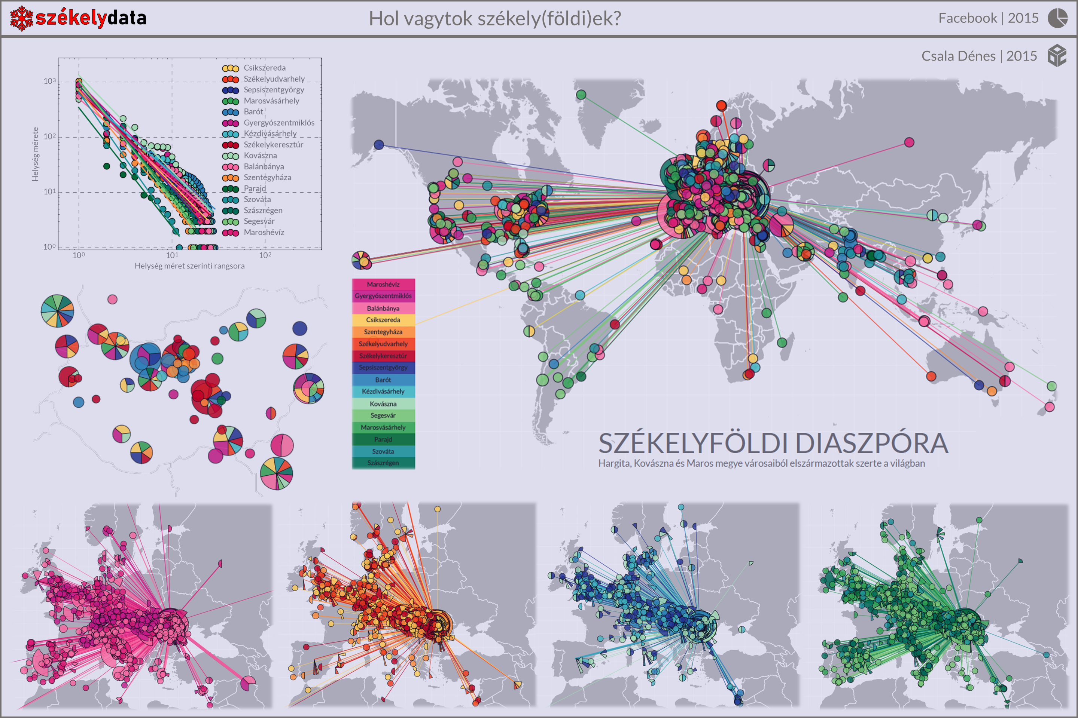



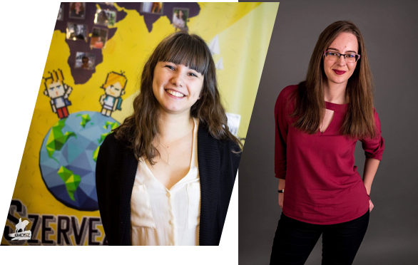
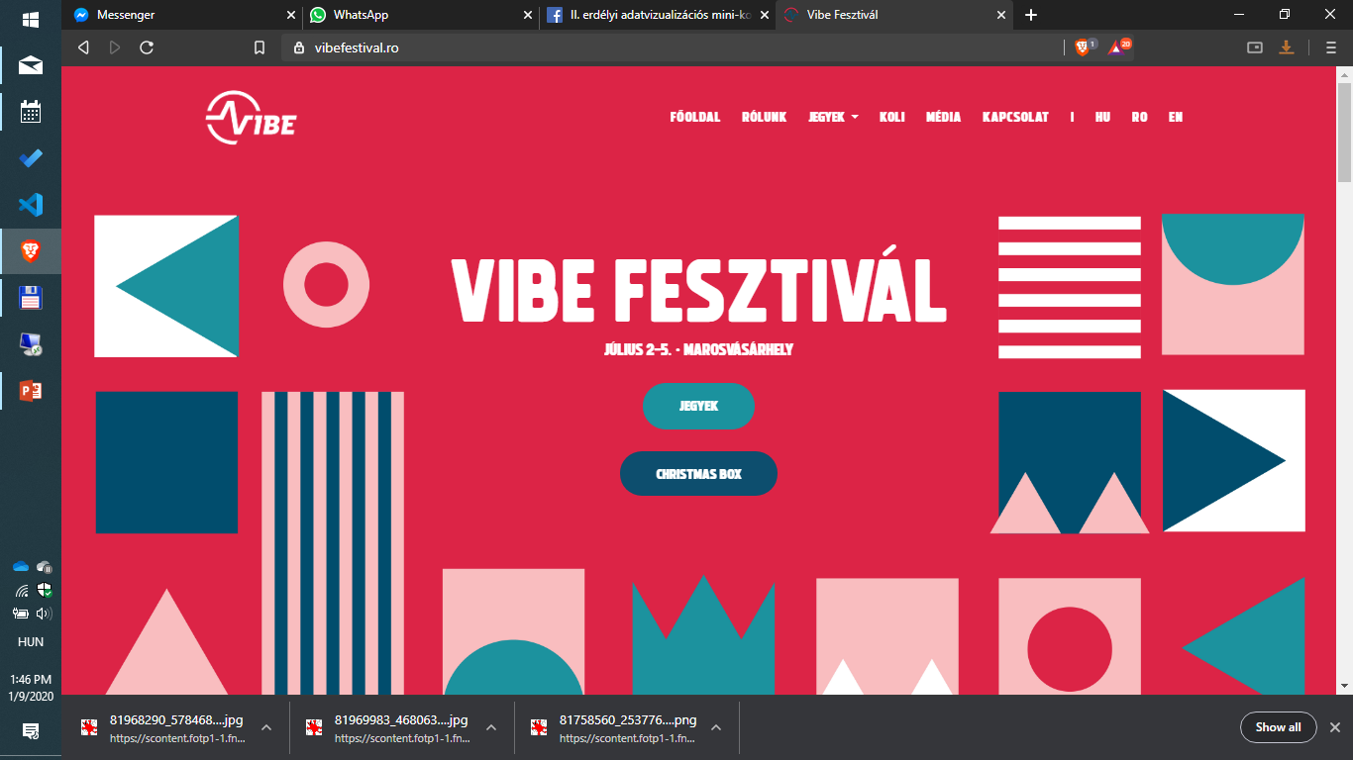
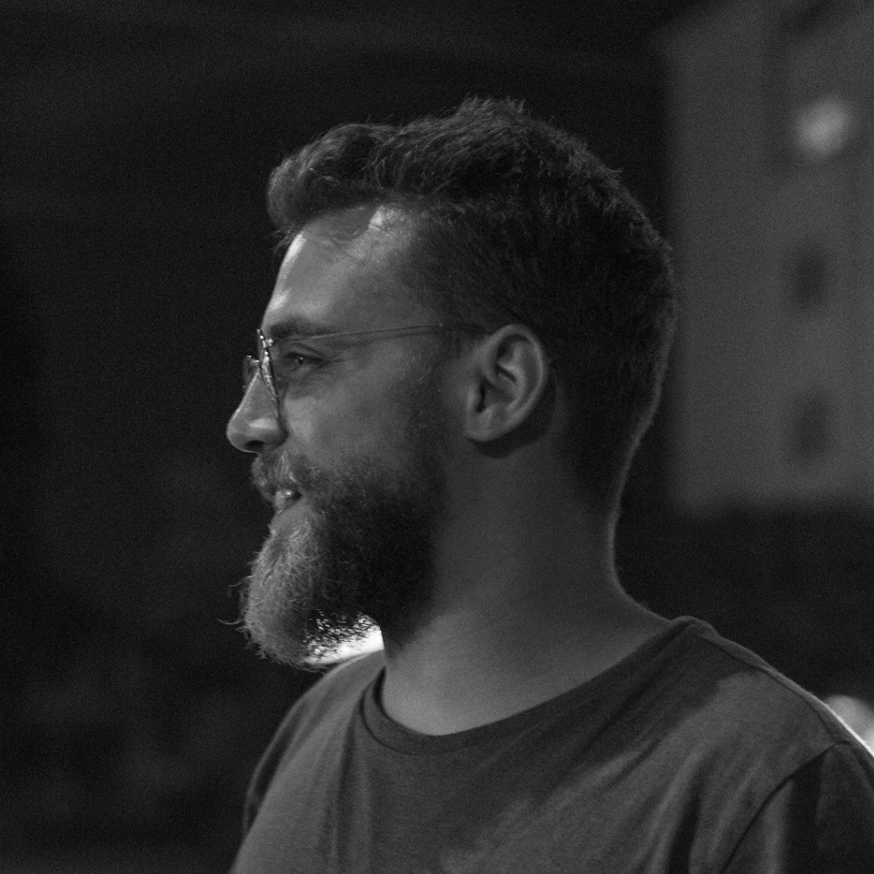
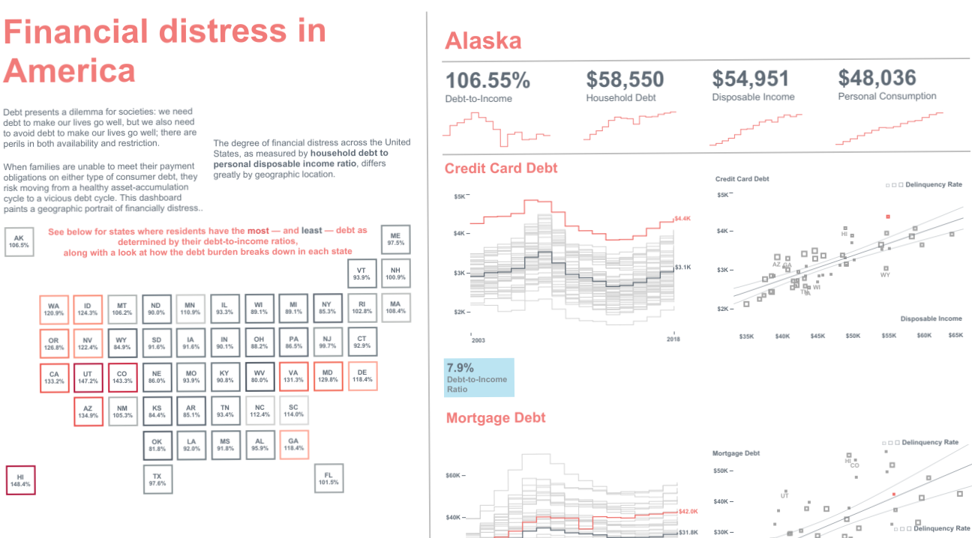
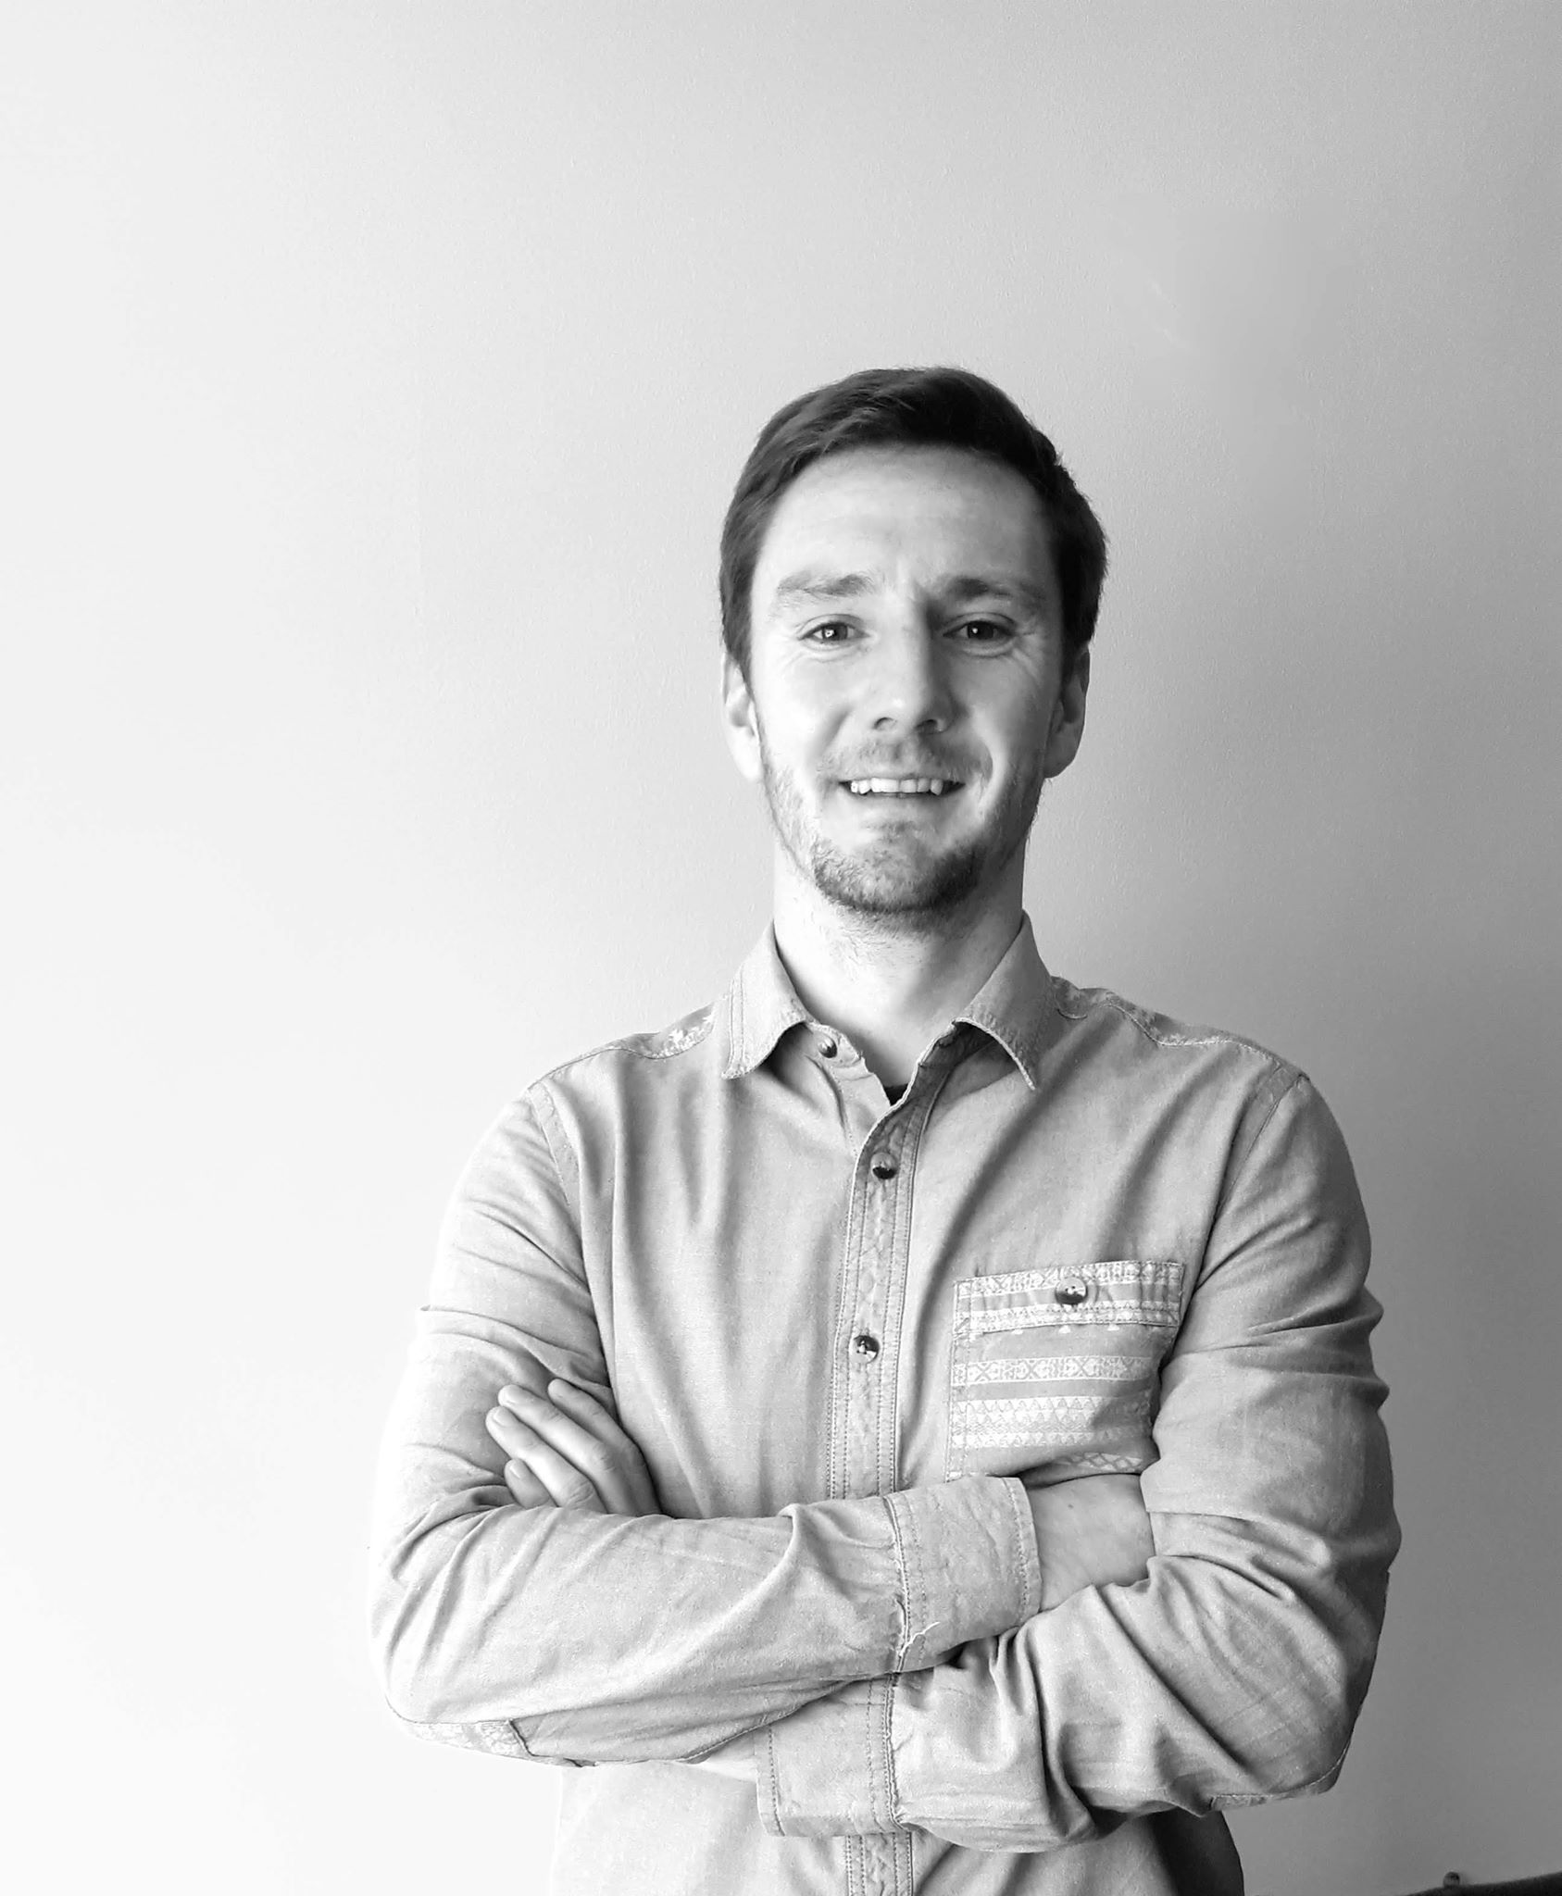

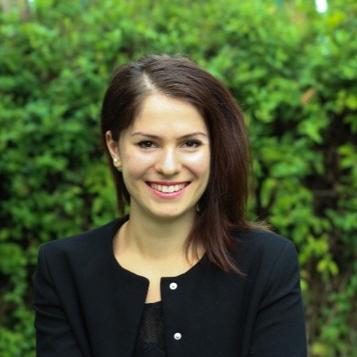
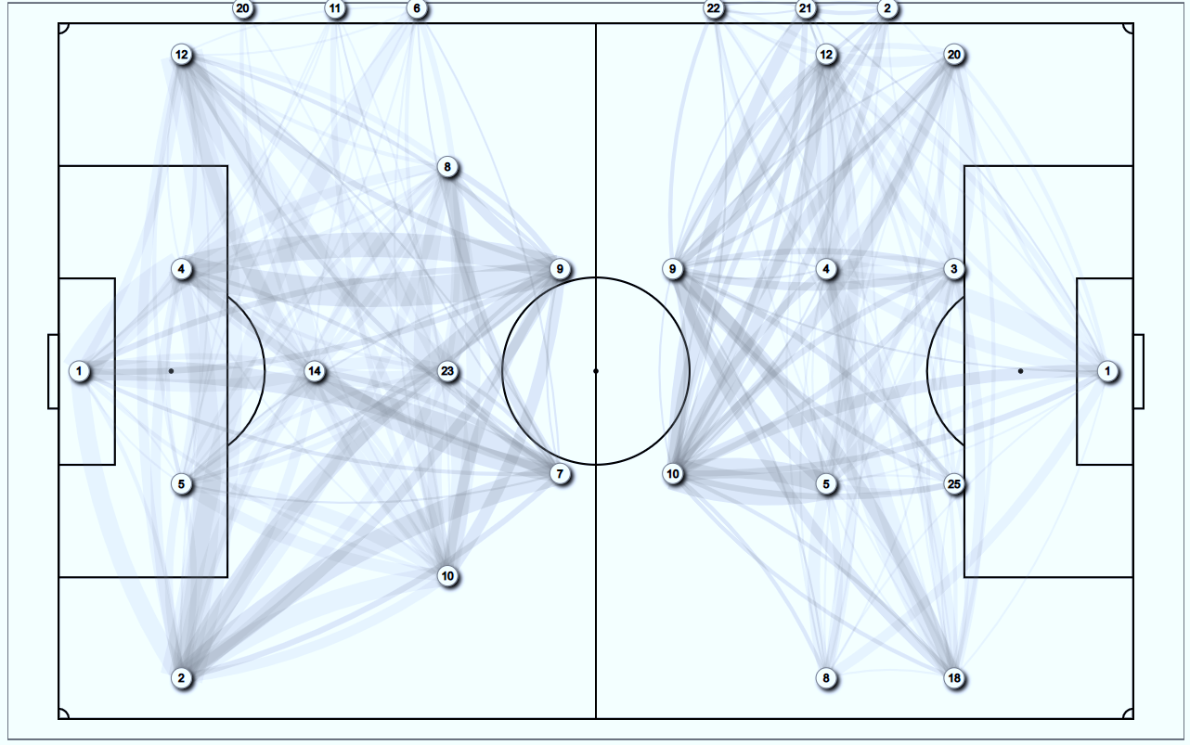
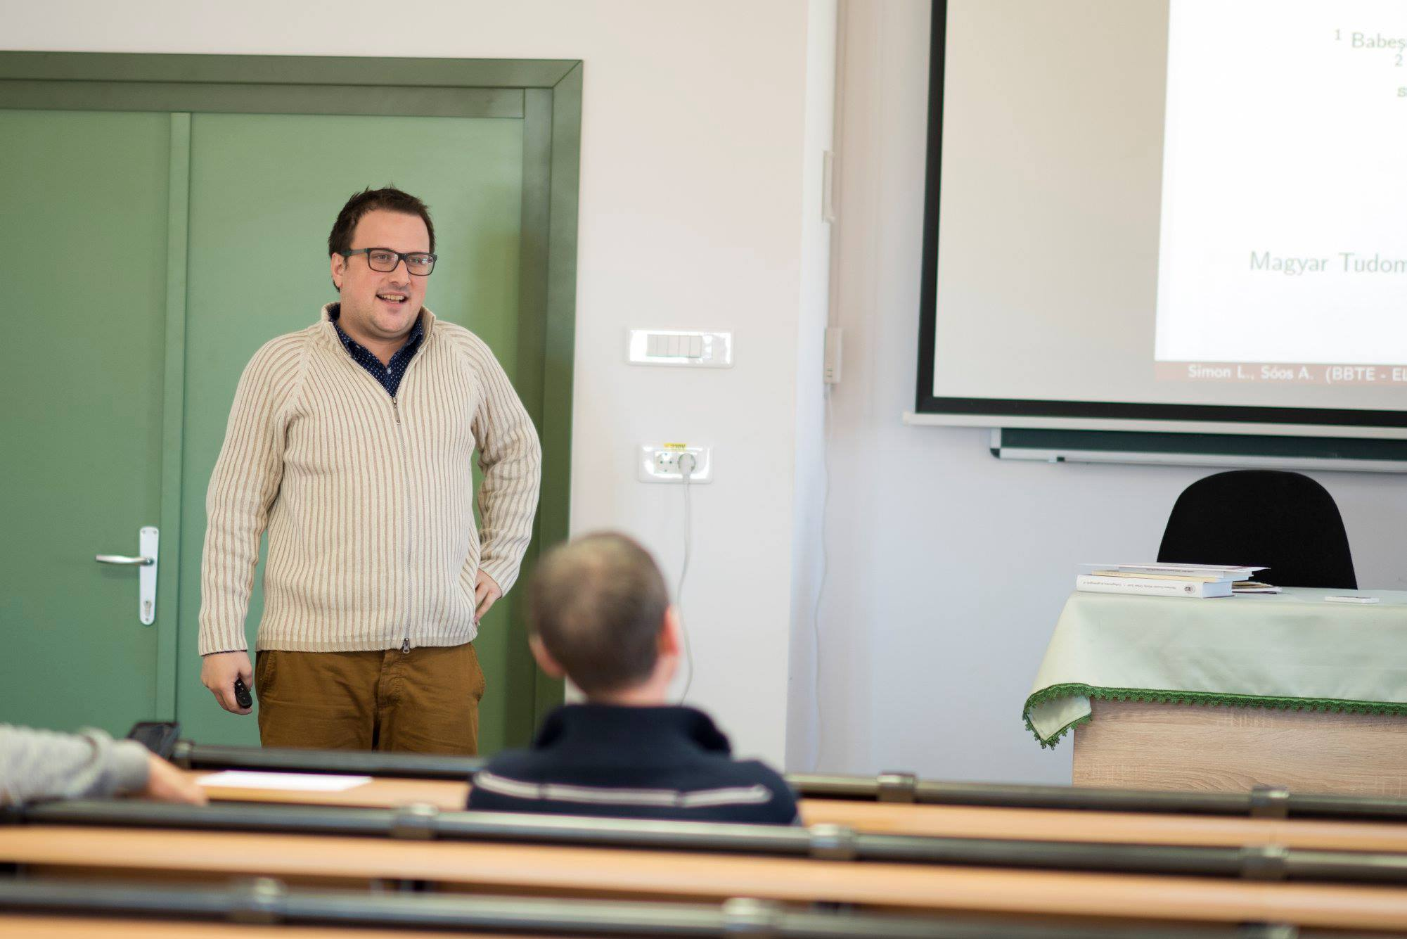
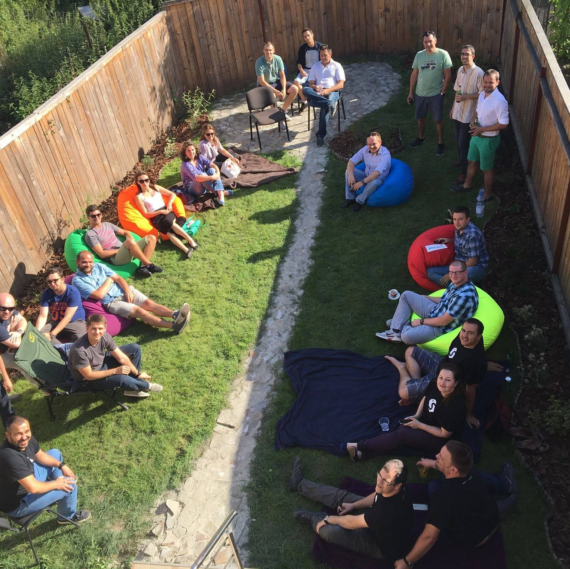
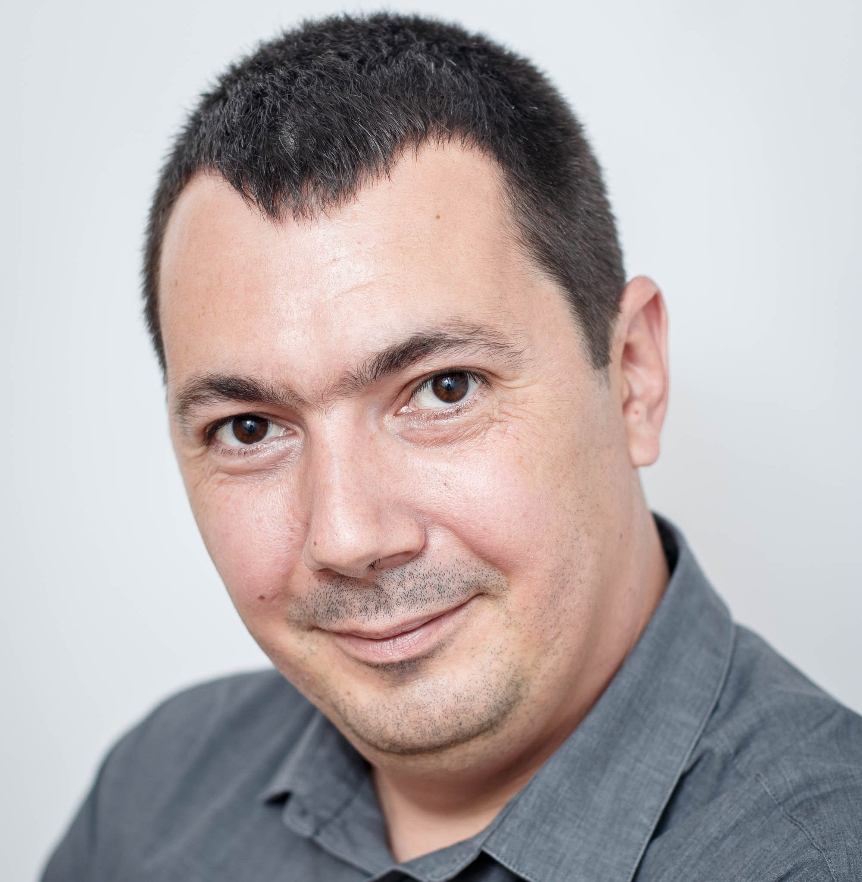

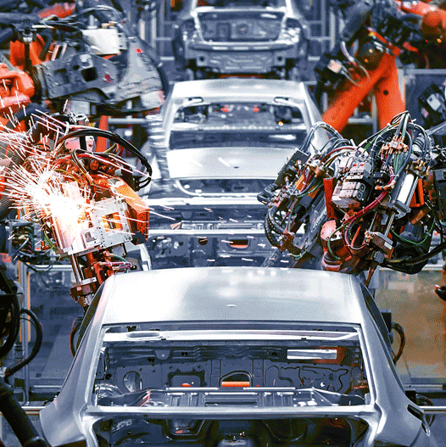
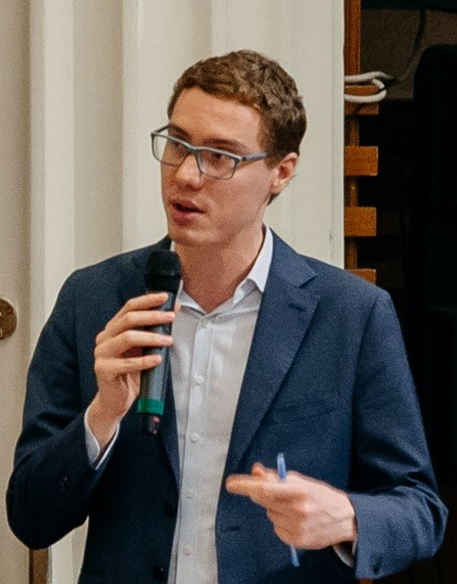
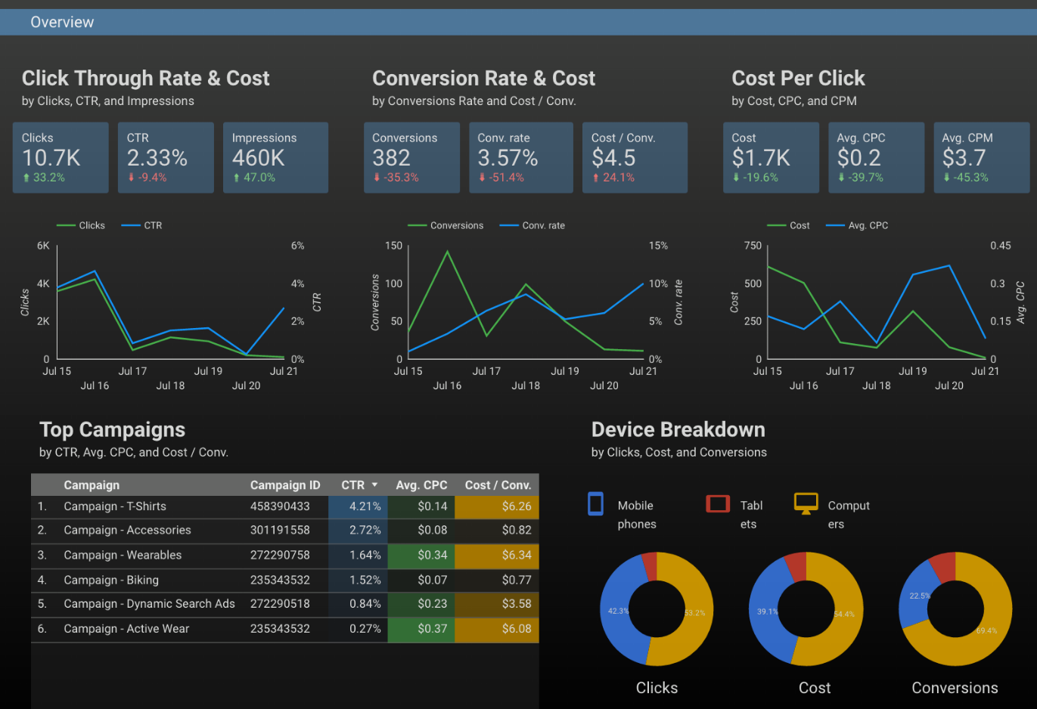
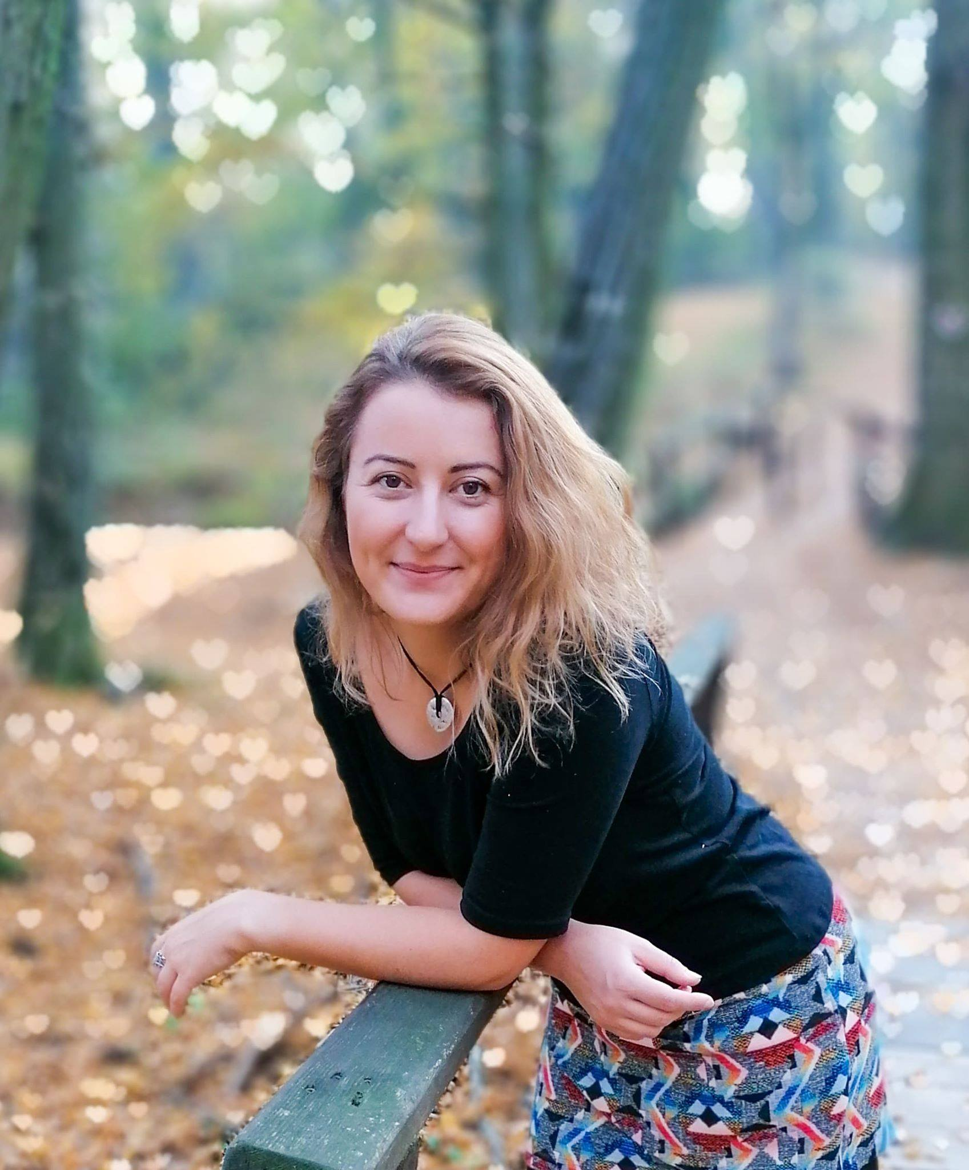
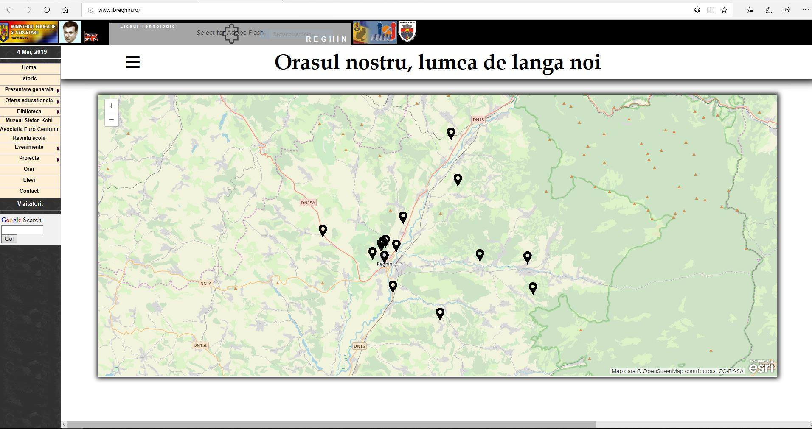
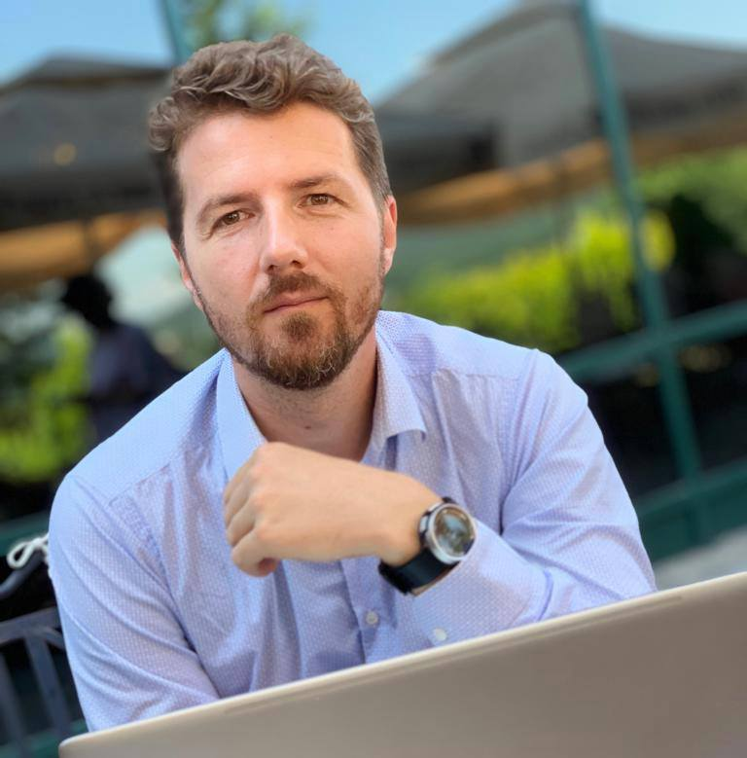
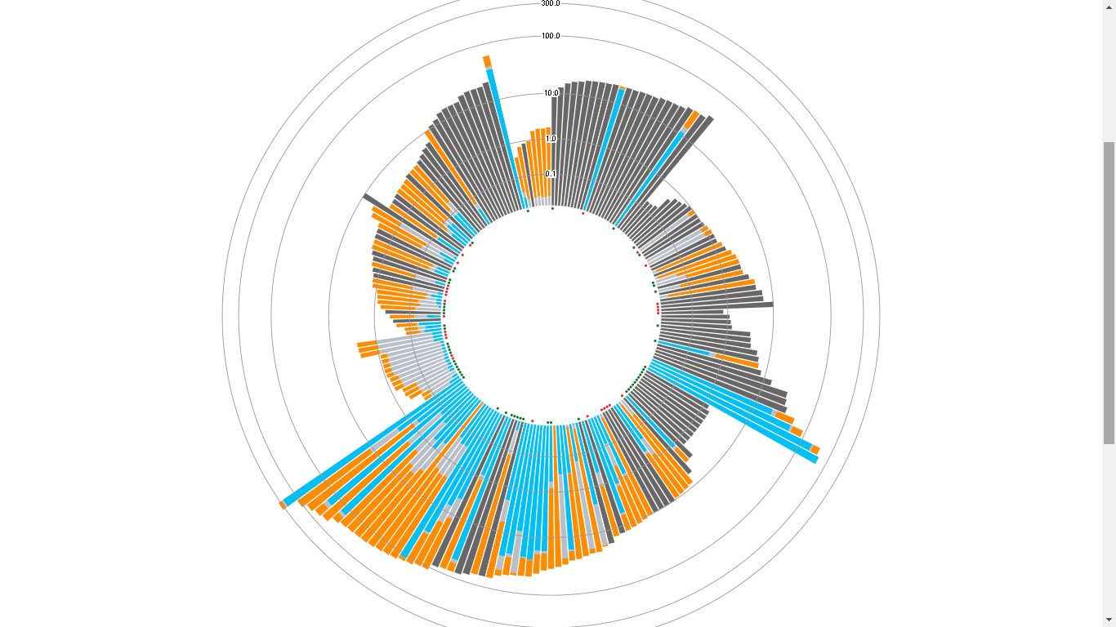
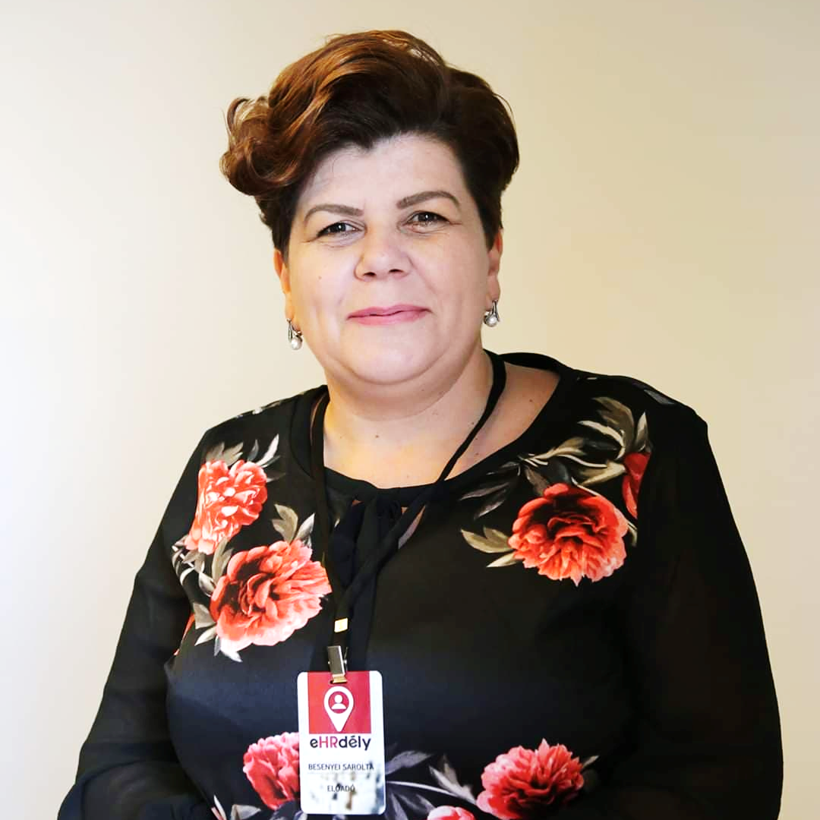

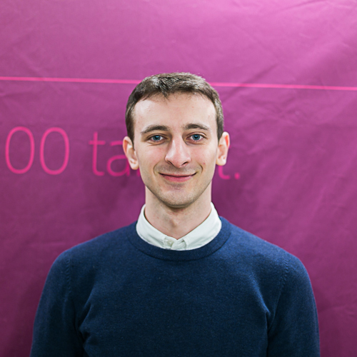
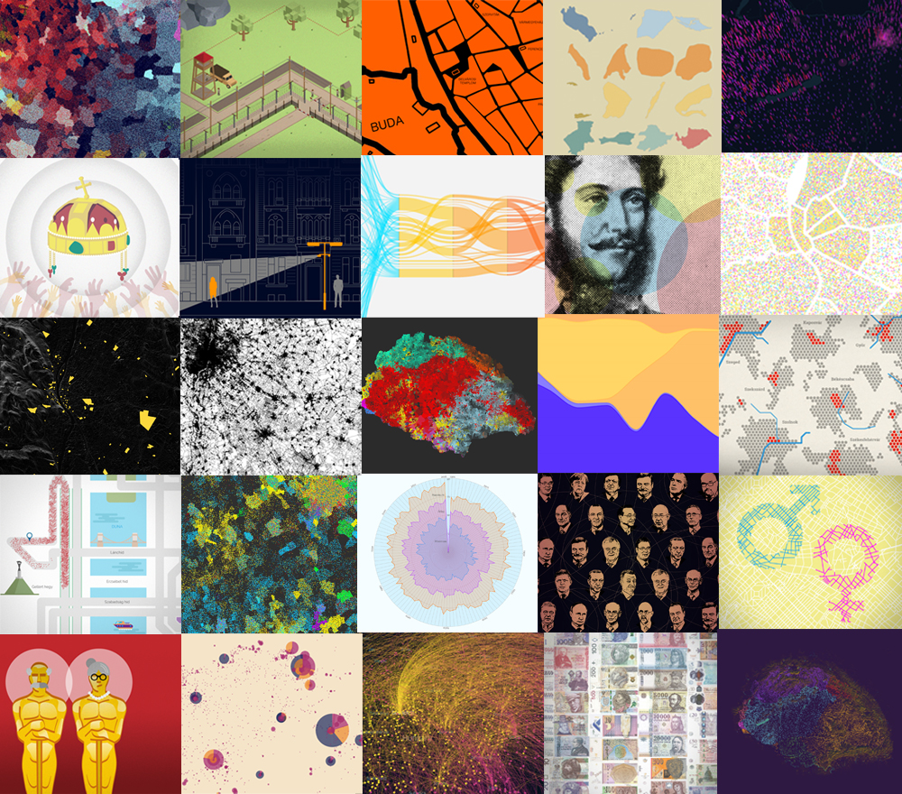
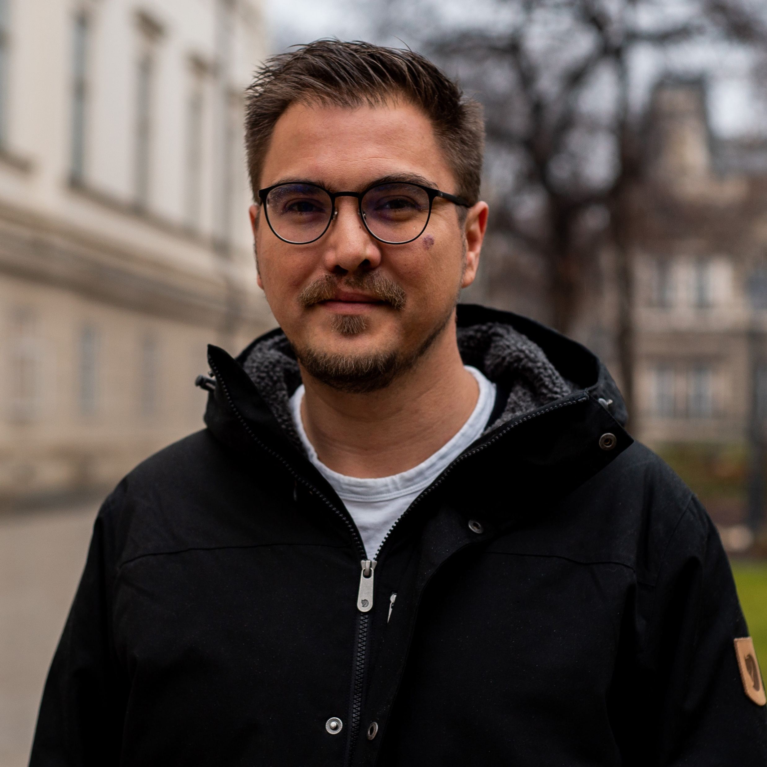
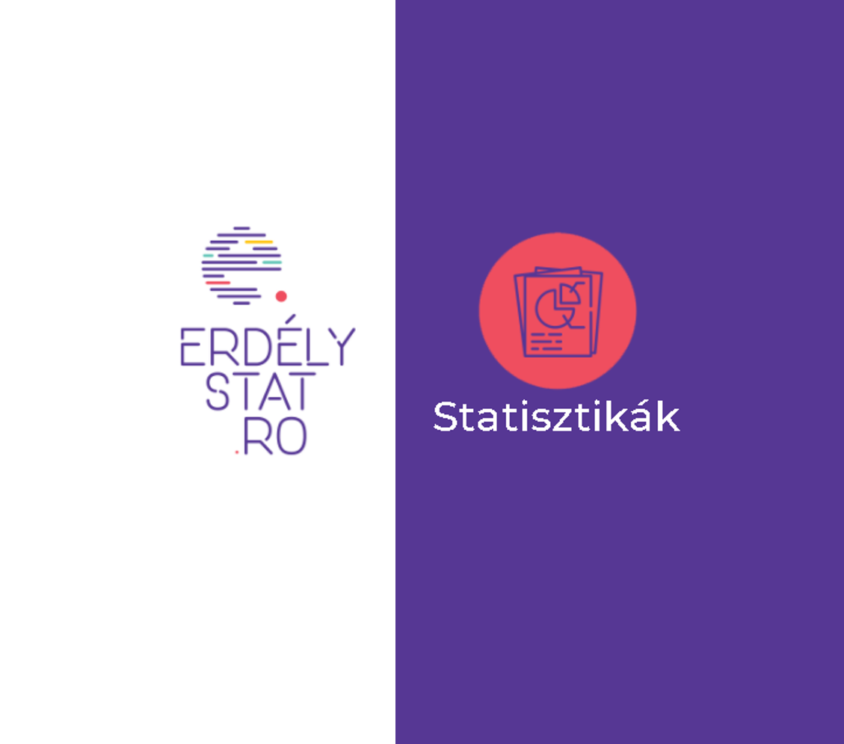
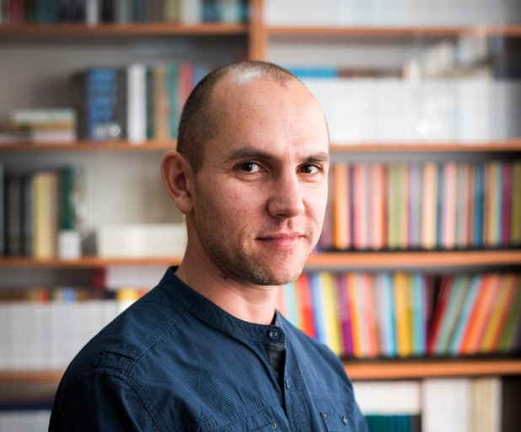
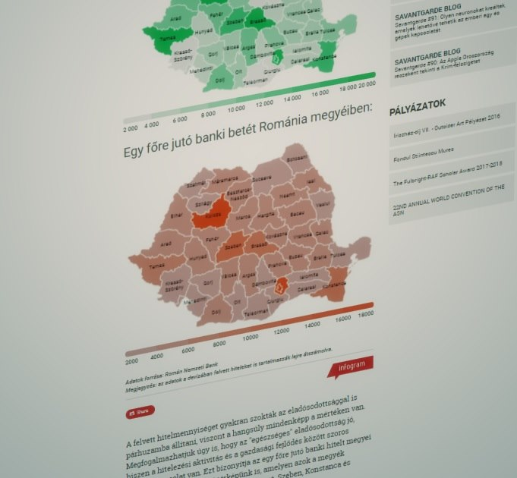
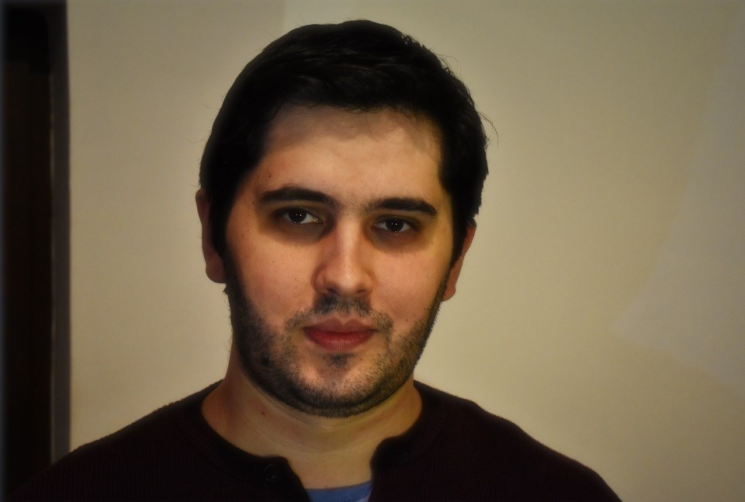
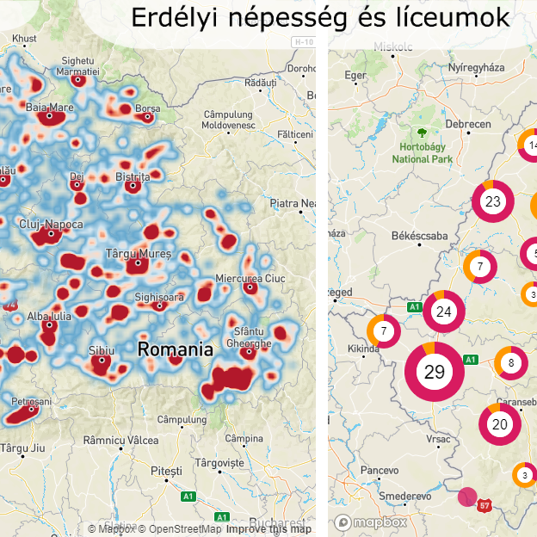
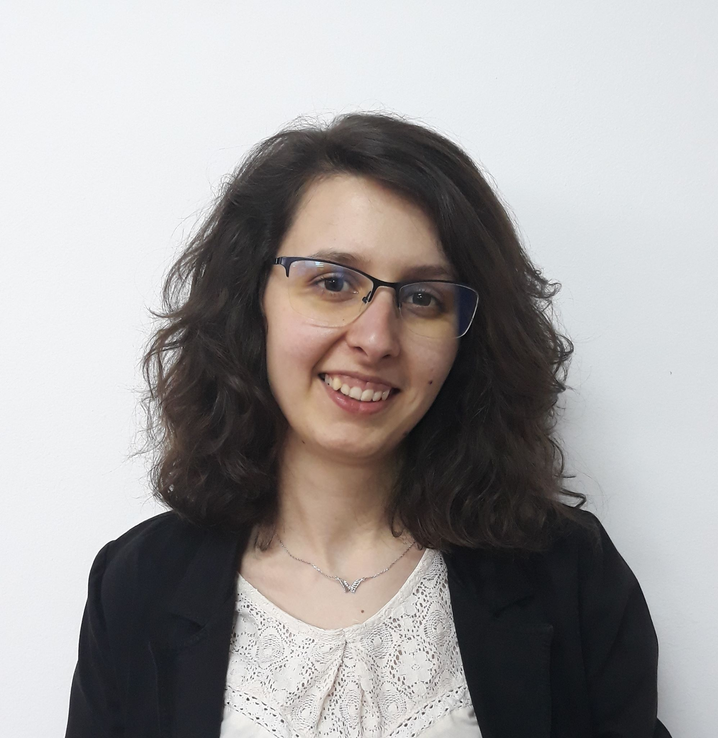
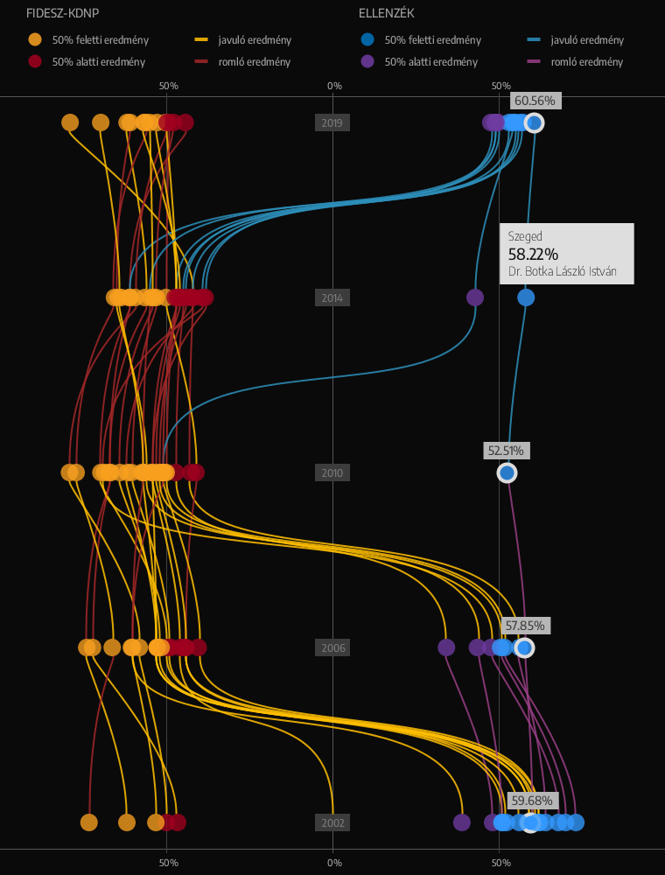
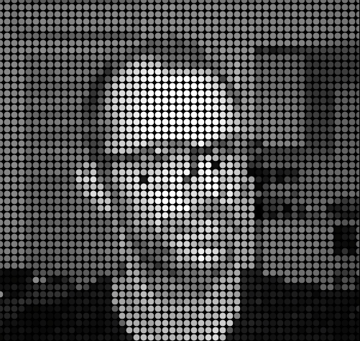

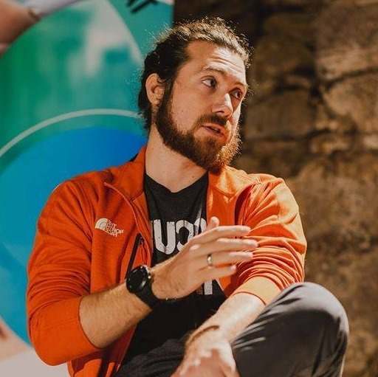
 |  | 8:30 – 10:15 | BI kurzus projektek
 |  | 10:30 - 10:50 | Kocsis Malvina-Gréti, Franka Noémi Mire jó az adatvizualizáció egy non-profit szervezet életében?
 |  | 10:50 - 11:10 | Polacsek Péter Kik járnak a VIBE-ra? – a fesztiválkutatás bemutatója
 |  | 11:10 - 11:30 | Mészáros Tibor Adatalapú tartalomgyártás
 |  | 11:30 - 11:50 | Oláh Ildikó Te az vagy, akinek látszani szeretnél?
 |  | 11:50 - 12:10 | Simon Levente Társadalmi hálózatok vizualizációja: az El Clásicotól a Dalfutár dalokig
 |  | 12:10 - 12:30 | Szilágyi Levente Ne húzd el a Csíkot!
 |  | 13:00 - 13:20 | Rácz Béla Gergely A környezeti és társadalmi fenntarthatóság megvalósításának és eredményességének vizsgálata a globális autóiparban
 |  | 13:20 - 13:40 | Menyhárt Zsuzsa Okos marketing döntések Google Data Studio segítségével
 |  | 13:40 - 14:00 | Klaus Birthler Adatvizualizáció a várostervezési politikákért
 |  | 14:00 - 14:20 | Besenyei Sarolta Az eltérő technológiák fúziója, a társadalmi változás és az emberiség ökológiai lábnyoma: Adatok és fejlesztések
 |  | 14:20 - 14:40 | Székely Barnabás Privacy Engineering – Szoftverfejlesztés a GDPR korában: követelmények, stratégiák és jó gyakorlatok
 |  | 14:55 - 15:25 | Bátorfy Attila Az adatvizualizáció lehetőségei és akadályai Magyarországon – az ATLO egy évének tapasztalatai
 |  | 15:25 - 15:45 | Barna Gergő Erdélystat
 |  | 15:45 - 16:05 | Kicsid Attila Adatközlés a romániai magyar gazdasági médiában
 |  | 16:05 - 16:25 | Rétyi Dorottya Erdélyi népesség és líceumok elemzése és interaktív vizualizációja
 |  | 16:25 - 16:55 | Minkó Mihály Az információ szép
 |  | 17:00 - 17:30 | II. adatvizualizációs verseny élő döntő
 |  | 17:30 - 17:40 | Csala Dénes Zárszó - 5 év erdélyi adatvizualizáció

Slide 2
 |  | 8:30 – 10:15 | BI kurzus projektek
 |  | 10:30 - 10:50 | Kocsis Malvina-Gréti, Franka Noémi Mire jó az adatvizualizáció egy non-profit szervezet életében?
 |  | 10:50 - 11:10 | Polacsek Péter Kik járnak a VIBE-ra? – a fesztiválkutatás bemutatója
 |  | 11:10 - 11:30 | Mészáros Tibor Adatalapú tartalomgyártás
 |  | 11:30 - 11:50 | Oláh Ildikó Te az vagy, akinek látszani szeretnél?
 |  | 11:50 - 12:10 | Simon Levente Társadalmi hálózatok vizualizációja: az El Clásicotól a Dalfutár dalokig
 |  | 12:10 - 12:30 | Szilágyi Levente Ne húzd el a Csíkot!
 |  | 13:00 - 13:20 | Rácz Béla Gergely A környezeti és társadalmi fenntarthatóság megvalósításának és eredményességének vizsgálata a globális autóiparban
 |  | 13:20 - 13:40 | Menyhárt Zsuzsa Okos marketing döntések Google Data Studio segítségével
 |  | 13:40 - 14:00 | Klaus Birthler Adatvizualizáció a várostervezési politikákért
 |  | 14:00 - 14:20 | Besenyei Sarolta Az eltérő technológiák fúziója, a társadalmi változás és az emberiség ökológiai lábnyoma: Adatok és fejlesztések
 |  | 14:20 - 14:40 | Székely Barnabás Privacy Engineering – Szoftverfejlesztés a GDPR korában: követelmények, stratégiák és jó gyakorlatok
 |  | 14:55 - 15:25 | Bátorfy Attila Az adatvizualizáció lehetőségei és akadályai Magyarországon – az ATLO egy évének tapasztalatai
 |  | 15:25 - 15:45 | Barna Gergő Erdélystat
 |  | 15:45 - 16:05 | Kicsid Attila Adatközlés a romániai magyar gazdasági médiában
 |  | 16:05 - 16:25 | Rétyi Dorottya Erdélyi népesség és líceumok elemzése és interaktív vizualizációja
 |  | 16:25 - 16:55 | Minkó Mihály Az információ szép
 |  | 17:00 - 17:30 | II. adatvizualizációs verseny élő döntő
 |  | 17:30 - 17:40 | Csala Dénes Zárszó - 5 év erdélyi adatvizualizáció

